Slide 1
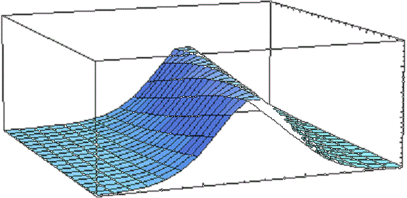
Солитоны и их применение в ВОЛС

Slide 2
Определение
СОЛИТОН – это уединенная волна в средах различной физической природы, сохраняющая неизменной свою форму и скорость при распространении.

Slide 3
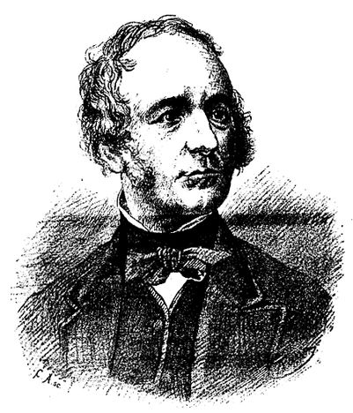
История : Д. С. Рассел (1834 г.)
Волновая трансляция
«Я следил за движением баржи, которую быстро тянула по узкому каналу пара лошадей, когда баржа неожиданно остановилась. Но масса воды, которую баржа привела в движение, собралась около носа судна в состоянии бешеного движения, затем неожиданно оставила его позади, катясь вперед с огромной скоростью и принимая форму большого одиночного возвышения - округлого, гладкого и четко выраженного водяного холма. Он продолжал свой путь вдоль канала, нисколько не меняя своей формы и не снижая скорости.»
Джон Скотт Рассел

Slide 4
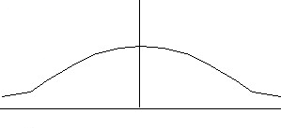
История : де Буссинеск и Рэлей (1871 г.)
Уравнение Буссинеска:
Форма волны - гиперболический секанс:

Slide 5
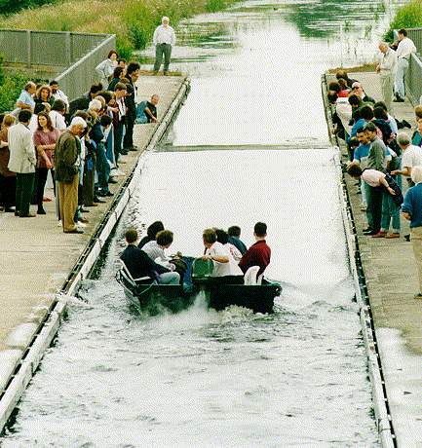
История : Воспроизведение волны
В 1982 году на конференции, приуроченной к столетию со дня смерти Джона Скотта Рассела, попытались воспроизвести его первый опыт. И ничего не получилось!
Попытку повторили в 1995 году на акведуке, названном именем Рассела - и на сей раз она удалась.

Slide 6
История : Кортевег и де Вриз (1895 г.)
Уравнение Кортевега-де Вриза (КвД):
а - приближённо синусоидальные при маленькой амплитуде
б – вид далеко отодвинутых друг от друга горбиков при увеличении длины волны
в - один горбик при очень большой длине волны

Slide 7
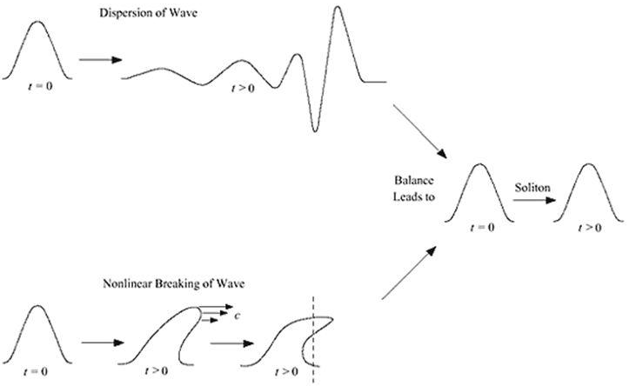
Общий механизм образования солитона

Slide 8
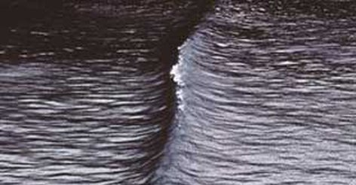
Основные свойства солитонов
Постоянство скорости и неизменность формы отдельной уединённой волны
Подобно частицам солитоны, сталкиваясь друг с другом отталкиваются
Отсутствие вторичных волн при распространении
Энергия локализована в ограниченном пространстве
Чем выше солитон, тем он уже и тем быстрее движется

Slide 9
Солитоны в различных физических системах
На поверхности жидкости
Ионозвуковые и магнитозвуковые солитоны в плазме
Гравитационные солитоны в слоистой жидкости
В виде коротких световых импульсов в активной среде лазера
Джозефсоновские вихри или флуксонамы
Доменные стенки в магнетиках имеют свойства солитонов
В бозе-эйнштеновских конденсатах холодных атомных газов подвижные области повышенной плотности атомов
Дислокации в кристаллах
В некоторых приближениях нервные импульсы
В оптических волноводах, в которых присутствует нелинейная зависимость показателя преломления от Электрического поля образуются оптические солитоны.

Slide 10
Основные виды солитонов
КдФ- солитоны
ФК-солитоны
Групповые солитоны

Slide 11
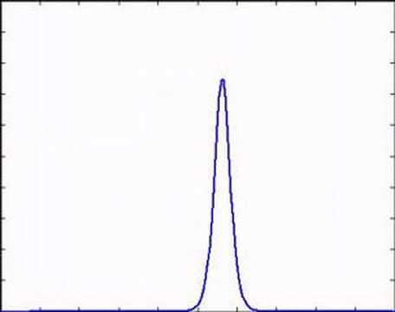
КдФ-солитоны
Уравнение Кортевега де-Фриза:
Его аналитическое решение имеет вид:

Slide 12
Солитон Френкеля-Конторовой
Модель солитона ФК описывает движение дислокаций в твердом теле, а также применяется для описания движения доменных стенок в сегнетоэлектриках.
Любое начальное возбуждение «распадается» на бегущие волны и несколько дислокаций и антидислокаций. Их форма не зависит от начального возмущения, а определяется лишь параметрами модели.

Slide 13
Солитон Френкеля - Конторовой
Вместо скорости света с в вакууме в этой формуле V0 скорость распространения обычных
синусоидальных волн
малой амплитуды в среде, по которой бежит солитон.
Для реальной дислокации эта формула выполняется приближённо.

Slide 14
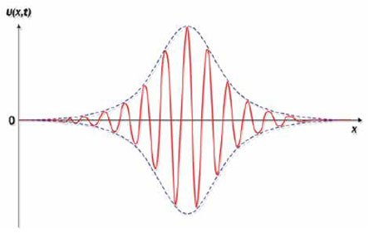
Групповые солитоны
Групповой солитон весьма напоминает амплитудно-модулированные электромагнитные волны, его огибающая несинусоидальна, она описывается гиперболическим секансом.
Скорость такого солитона не зависит от амплитуды, и этим он отличается от КдФ-солитонов.
Он представляет из себя группу уединенных волн, или волновой пакет из 14-20 волн с одной длиной волны, но с различной амплитудой.
Самая высокая волна находится посередине группы.

Slide 15
Групповые солитоны
Нелинейное уравнение Шредингера:
Его решение имеет вид:
Групповой солитон можно наблюдать в оптических волноводах при мощной накачке лазером в режиме синхронизации мод. Его образование можно уяснить на примере одного из нелинейно-оптических эффектов – так называемой самоиндуцированной прозрачности

Slide 16
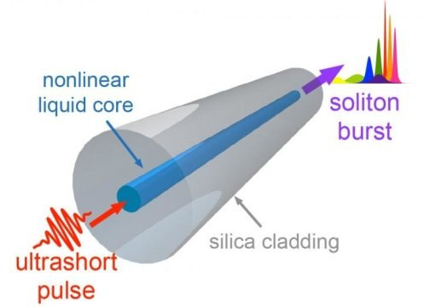
Самоиндуцированная прозрачность
Оптический солитон - типичный групповой солитон. Его образование можно уяснить на примере одного из нелинейно-оптических эффектов - так называемой самоиндуцированной прозрачности. Этот эффект заключается в том, что среда, поглощающая свет небольшой интенсивности, то есть непрозрачная, внезапно становится прозрачной при прохождении сквозь нее мощного светового импульса.

Slide 17
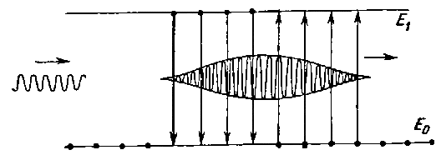
Самоиндуцированная прозрачность
Световой квант, взаимодействуя с атомом, отдает ему энергию и переводит в возбужденное состояние. После того как все атомы среды возбуждаются, поглощение световой энергии прекращается – среда становится прозрачной.
В то же время скорость импульса и его форма подстраиваются так, что все процесс происходят совершенно синхронно

Slide 18
Фазовая самомодуляция
Фазовая самомодуляция вызвана зависимостью показателя преломления сердцевины волокна от интенсивности оптического сигнала.
Временная самомодуляция
Пространственная самомодуляция

Slide 19
Временная самомодуляция
Временная самомодуляция обусловленна самонаведенным набегом фазы, который оптический сигнал приобретает при распространении в ВОЛС:
Вследствие зависимости фазы от времени возникает уширение импульса, его спектрального состава в среде с нормальной дисперсией

Slide 20
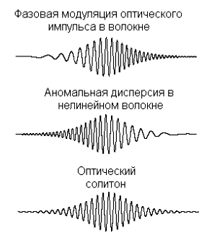
Временная самомодуляция
Дело обстоит не так, если сигнал распространяется в среде с аномальной дисперсией:
Высокочастотные составляющие оптического импульса сдвигаются к его «хвосту», а низкочастотные – к его «голове», в результате формируется устойчивое волновое образование.

Slide 21
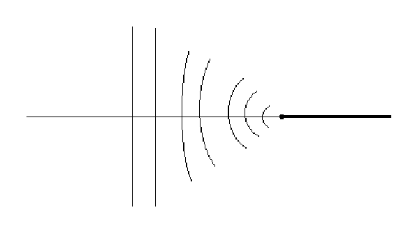
Пространственная самомодуляция
Пространственная самомодуляция
приводит к самофокусировке
Если распределение мощности соответствует гауссовской функции, то показатель преломления в центре пучка возрастает, а к периферии плавно уменьшается, в результате среда становится подобной градиентной линзе и преобразует изначально плоский фронт к сходящемуся.

Slide 22
Применение оптических солитонов
1-ое направление : Использование солитонного эффекта для улучшения работы отдельных участков ВОЛС (напр., увеличения расстояния между ретрансляторами). Пиковая мощность относительно невелика (~ 1 мВт). Дальность распространения ~
100 км.
2-ое направление : Использование солитонов для передачи информации на расстояния ~ 1000 км без применения электронных ретрансляторов. Для восстановления первоначальной формы и пиковой мощности солитонов применяется оптическое усиление.
Солитоны могут быть использованы как переносчики информации в ВОЛС (солитон как один бит)
Солитоновые лазеры

Slide 23
Схема простой солитонной ВОЛС
Недостаток : относительно малая протяжённость линии

Slide 24
Схема солитонной ВОЛС с
ВКР-усилением
λис ≠λнакачки
Применение периодической компенсации потерь мощности позволяет увеличить дальность передачи

Slide 25
Схема солитонной ВОЛС с различными волокнами
Схема соответствует случаю построения системы без усилителей. Однако протяжённый участок существования солитонов достигается благодаря использованию в линейном тракте дискретной последовательности одномодовых оптических волокон с постоянной дисперсией в пределах каждого i-го участка по убывающей по заданному закону от участка к участку.

Slide 26
Список литературы
1) А.Т. Филиппов «Многоликий солитон»
2) С.А. Булгакова, А.Л. Дмитриев «Нелинейно-оптические устройства обработки информации».
3) А. Голубьев «Солитоны», журнал «Наука и жизнь» № 11, 2001 г.
4) http://encyclopaedia.biga.ru
5) Н.М. Рыскин, Д.И. Трубецков «Нелинейные волны»
6) В. В. Бреховских, В. В. Горев «Бесстолкновительное затухание солитонных решений уравнений Кортевега − де Вриза, модифицированного уравнения Кортевега − де Вриза и нелинейного уравнения Шредингера»

